Slide 1
Русский язык
8
класс
Функции русского языка в современном мире
Учитель: Норкобилова Н.Б.

Slide 2
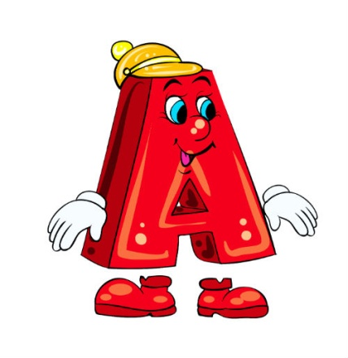
Задание: отгадай загадку
Слово делим мы на части. Это ведь – большое счастье. Сможет каждый грамотей Сделать слово из частей.
Слоги
Знак такой: крючок и точка, Напишу его на строчке. Если что-то я спрошу, То его в конце пишу.
Знак вопроса
Черные, кривые, От рождения немые. А встанут в ряд – Вмиг заговорят.
Буквы
А по русскому у нас Очень сложная программа. Мы в словах из разных фраз Ищем дружно…
Орфограммы

Slide 3
-Каким синонимом можно заменить слово «функция» в теме нашего урока?
Обязанность;
Роль;
Назначение.

Slide 4
Функции русского языка в современном мире
1.Коммуникативная;
2.Информационная;
3.Познавательная;
4.Накопительная;
5.Средство развития мышления человека;
6.Эстетическая;
7. Мировой язык.

Slide 5
Коммуникативная функция
К числу важнейших современных функций русского языка относится коммуникативная. Поскольку для хранения и передачи любой информации издавна применялся именно язык, то наибольшая часть такой информации, что циркулирует в обществе, представлена в её языковом виде.
Язык выполняет в коммуникативной функции главную роль.
Средствами выражения здесь могут быть виды речи:
Письменная
Устная
А также неязыковые средства (жесты, мимика и т.д.).

Slide 6
Информационная и познавательная функции
Важное место в этой системе в современном мире принадлежит информационной функции.
Она реализуется в процессах обмена, передачи, приёма информации.
Близко к ней существует и познавательная функция, выполняющая когнитивные задачи, а именно: использование языка в целях сохранения и последующего транслирования знаний.

Slide 7
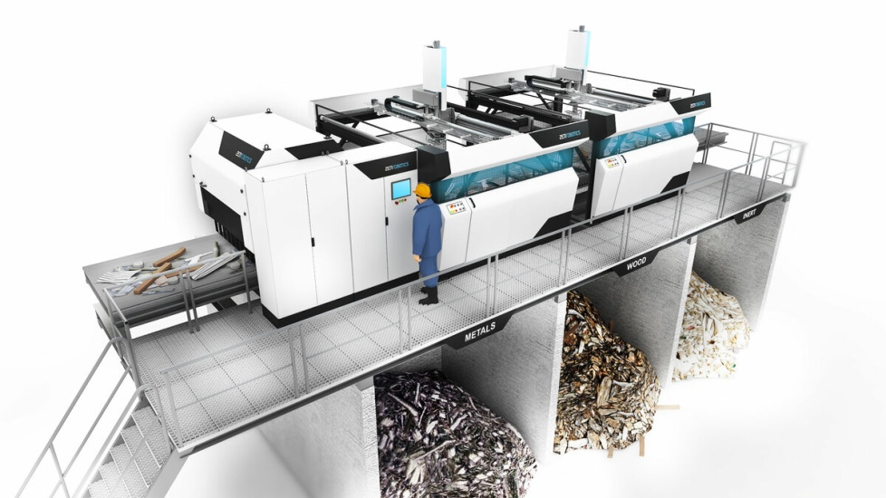
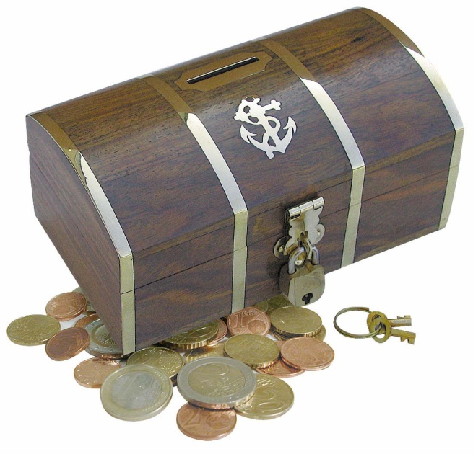
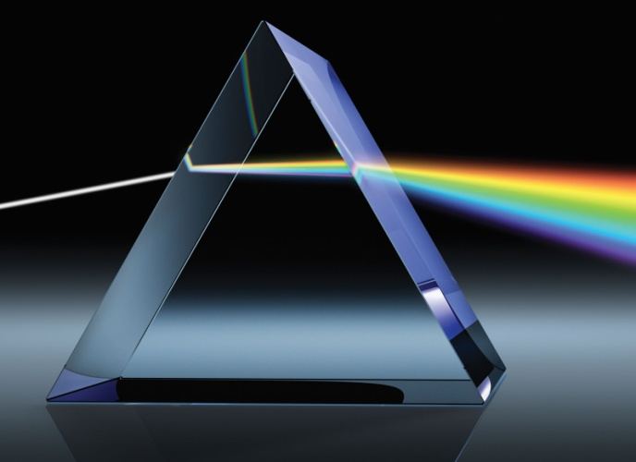
Накопительная функция
В функциональной системе любого языка также представлена его «накопительная» функция, посредством которой знания или информация не просто сохраняются и передаются, но еще и собираются, преломляются и «сортируются».

Slide 8
Средство развития мышления человека
В то же время язык является важным средством развития мышления человека. Известен случай с индийской девочкой Камалой, найденной в волчьем логове. Интеллект Камалы остался на уровне четырехлетнего ребенка даже после десяти лет, проведенных в общении с людьми. Дело в том, что в раннем возрасте девочка не общалась с людьми, и ее жизненный опыт ограничивался тем, что она могла перенять у волков. Когда же Камала оказалась среди людей, она не смогла в полной мере овладеть языком, поэтому ее мышление не развилось в полной мере. Этот пример показывает, какова роль языка в развитии мышления человека.

Slide 9
Эстетическая функция
Еще одной функцией, выполняемой языком, является эстетическая.
Речь не только может влиять на мышление или поведение другого, она может дать возможность испытывать эстетические чувства – наслаждение чудесным словом, языковым благозвучием, красотой и т.д. Разумеется, наибольшим образом такая функция языка явлена в художественной литературе изобилующей примерами «игры» или «лепки» слов и созвучий.
Например, повторение звука [ч] в стихотворении Игоря Северянина передает журчание ручья:
Четко ночами рокочут ручьи,
Чистые речи ручьев горячи.

Slide 10
Современный язык – тот, которым мы пользуемся в общении и который понимаем без словаря. В лингвистике утвердилось мнение, что современный язык – это язык А. Пушкина и последующей эпохи.

Slide 11
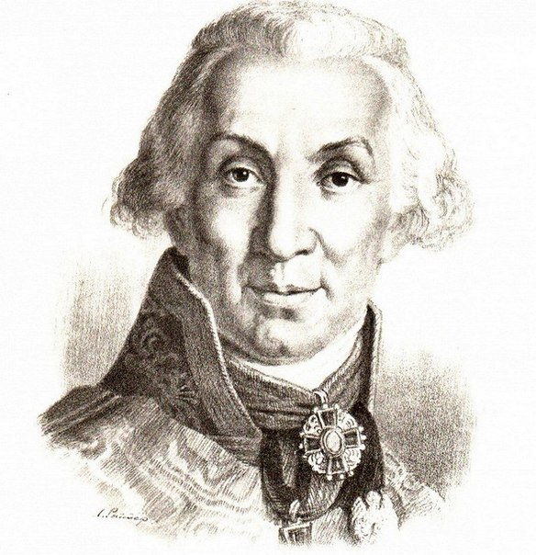
Отрывок стихотворения Г. Державина 1794 г.

Slide 12
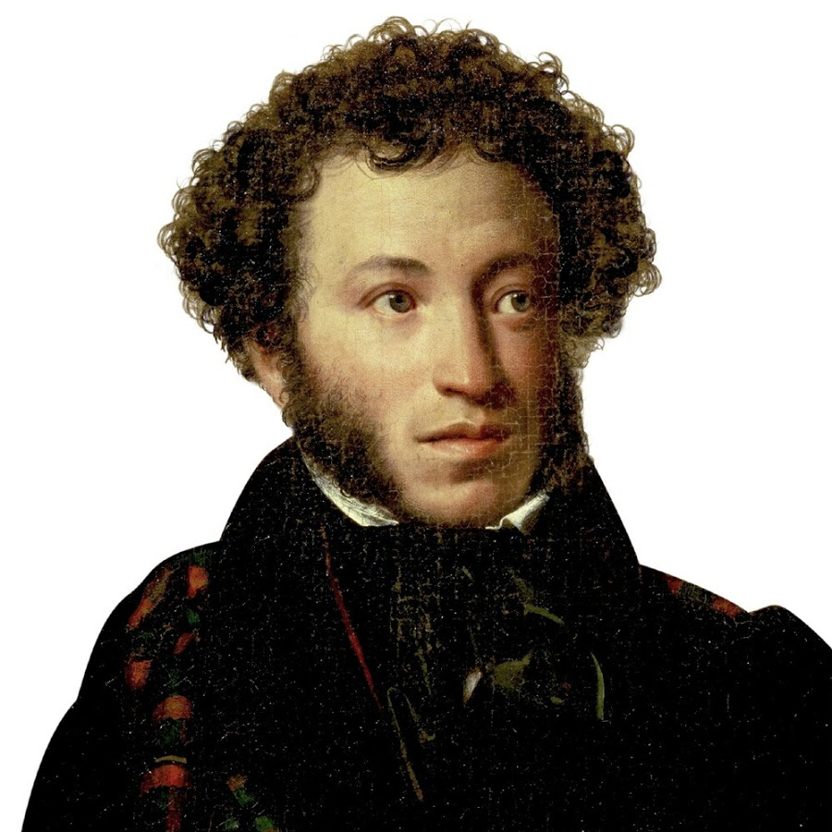
Стихотворение А. Пушкина 1823 г.

Slide 13
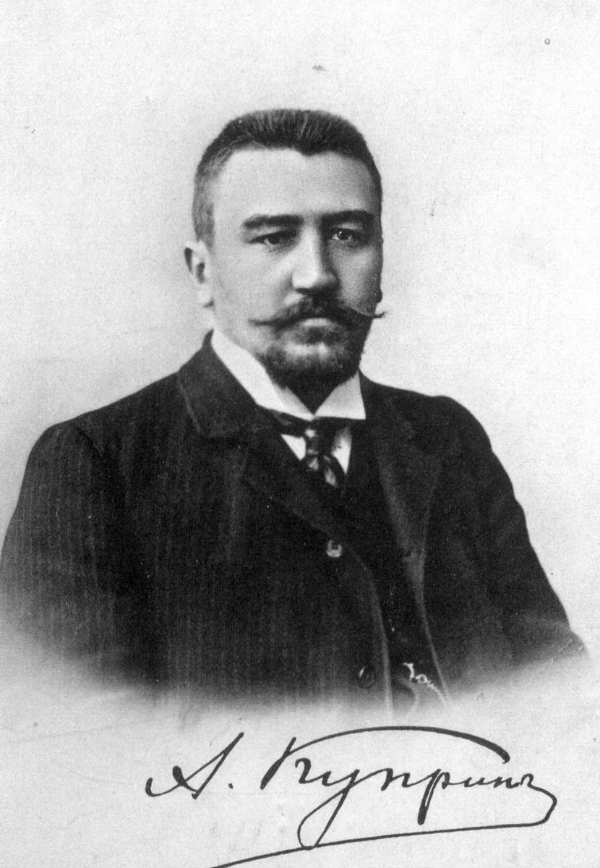
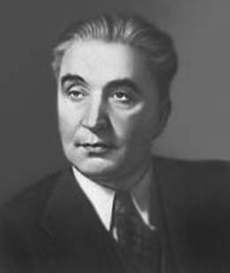
«Мощь и величие русского языка являются неоспоримым свидетельством великих сил русского народа, его оригинальной и высокой национальной культуры, его великой и славной исторической судьбы. Русский язык единодушно всеми признается великим языком великого народа».
Академик В. В. Виноградов
«Язык – это история народа. Язык - это путь цивилизации и культуры. Именно поэтому изучение и сбережение русского языка является не праздным увлечением от нечего делать, а насущной необходимостью.
Русский язык в умелых руках и опытных устах – красив, певуч, выразителен, гибок, послушен, ловок и вместителен».
А.И.Куприн

Slide 14
Что такое язык?
Словарь Ожегова
ЯЗЫК ¹
1. Подвижный мышечный орган в полости рта, воспринимающий вкусовые ощущения, у человека участвующий также в артикуляции.
Попробовать на я. (т. е. на вкус). Змеиный я. (такой раздвоенный на конце орган в пасти змеи).
2. Такой орган животного как кушанье. Говяжий я. Заливной я.
3. В колоколе: металлический стержень, производящий звон ударами о стенки.
ЯЗЫК ²
Исторически сложившаяся система звуковых, словарных и грамматических средств, объективирующая работу мышления и являющаяся орудием общения, обмена мыслями и взаимного понимания людей в обществе. Великий русский я. Славянские языки.
ЯЗЫК ³
Народ, нация. Нашествие двунадесяти (т. е. двенадцати) языков (об армии Наполеона во время Отечественной войны 1812 г.).

Slide 16
Задание: собери пословицу
Языком не спеши, | спеши делом
Мал язык, | а делом не ленись
Без русского языка | что меду напиться
Не спеши языком, | не сколотишь и сапога
С тобой разговориться, | а длинный — наказание.
Острый язык — дарование, | да всем телом владеет.

Slide 17
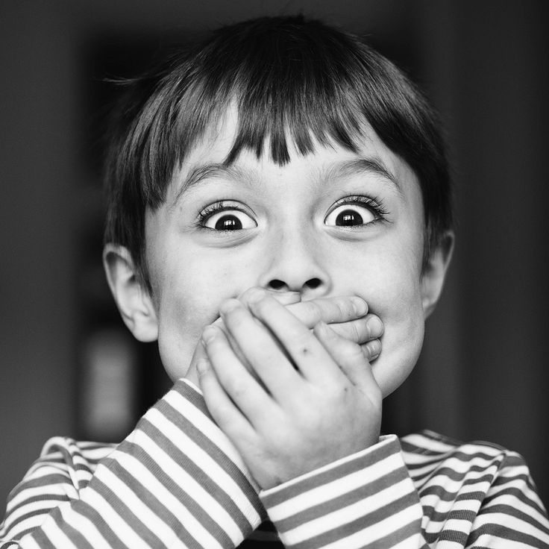
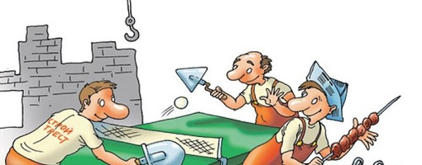
Языком не спеши, а делом не ленись.
Мал язык, да всем телом владеет.
Без русского языка не сколотишь и сапога
Не спеши языком, спеши делом
С тобой разговориться, что меду напиться
Острый язык — дарование, а длинный — наказание.

Slide 18
Почему русский язык относится к мировым языкам
— Русский язык охватывает международные сферы: дипломатию, мировую торговлю, туризм, на нем общаются ученые разных стран, он изучается в качестве иностранного в вузах и школах большинства стран мира, используется как рабочий язык в ООН;
— мировое значение русского языка обусловлено его богатством и выразительностью, а также тем, что на нем создана величайшая художественная литература.

Slide 19
В чем проявляется богатство русского языка?
— в лексике (в 17-томном «Словаре современного русского литературного языка») объясняются значения более 120 тыс. слов, между тем целые разряды слов остались за пределами этого словаря: термины, иноязычные слова, новые слова;
— в многообразии стилистических возможностей, в его способности выражать мысль по-разному в зависимости от цели, характера и условий речевого общения;
— в звуковом строе русской речи с его разнообразием звуков, интонационных оттенков;
— в свободном ударении, способствующем благозвучному разнообразию русского языка;
— в богатстве способов словообразования и словообразовательных элементов (обилие приставок и суффиксов);
— в четкой и стройной синтаксической структуре русского языка, гибкости и разнообразии фраз.

Slide 20
Подведём итоги
Узнали, какие функции выполняет язык
Определили, какой язык считается современным
Разобрали значения слова «язык»
Рассмотрели, в чем проявляется богатство русского языка

Slide 21
Задание на дом
Выполнить упражнение 2 (страница 5)

